Slide 1
SISTEMA DE VENDA DE INGRESSOS
UNIVERSIDADE FEDERAL DO CEARÁ
Equipe:
Marcilio Valois
Matheus Souza
Natasha Silveira
Thiago Pereira

Slide 2
Roteiro
Domínio da linha
Casos de uso
Modelo de features
Matriz de rastreabilidade
Ferramentas utilizadas
Modelo de features com a configuração do produto

Slide 3



Domínio da linha
Venda online de ingressos
  Solução costumizável para a comercialização online de ingressos para diversos tipos de eventos.
Produtos similares

Slide 4
Casos de uso
Profile
  UC_01 - User registration
  UC_02 - Show public profile
  UC_03 - Show private profile
Find event
  UC_04 - Find event
Events sugestions
  UC_05 - Events sugestions

Slide 5
Casos de uso
List avaliable events
  UC_06 - List events
  UC_07 - Add to favorites
  UC_08 - Related events
Purchasing management
  UC_09 - Make an order
  UC_10 - Enter on wait list
  UC_11 - Order cancellation

Slide 6
Casos de uso
Receiving methods
  UC_12 - Print voucher
Free tickets sortion
  UC_13 - Tickets sortion
Customer support
  UC_14 - Send E-mail
  UC_15 - Show chat area
  UC_16 - Show BOT area

Slide 7
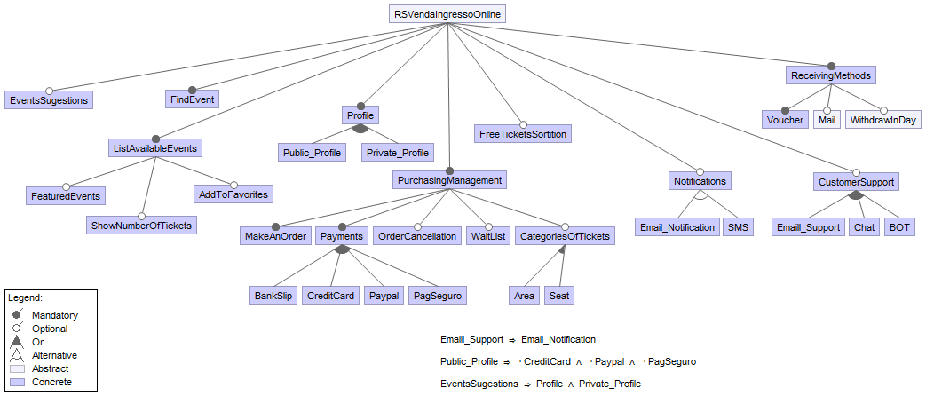
Modelo de features

Slide 8
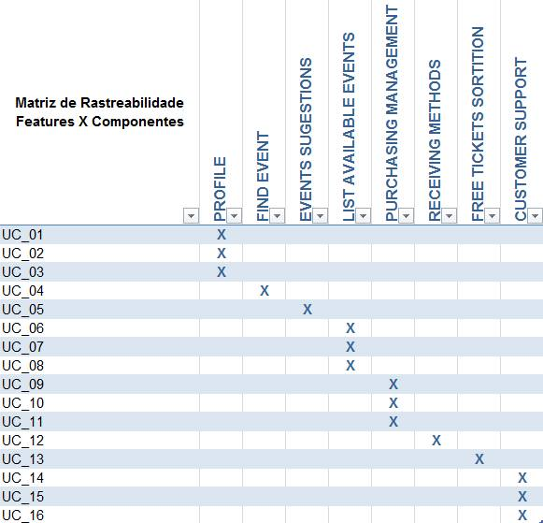
Matriz de rastreabilidade

Slide 9




Ferramentas utilizadas

Slide 10
Modelo de features com a configuração do produto

Slide 11
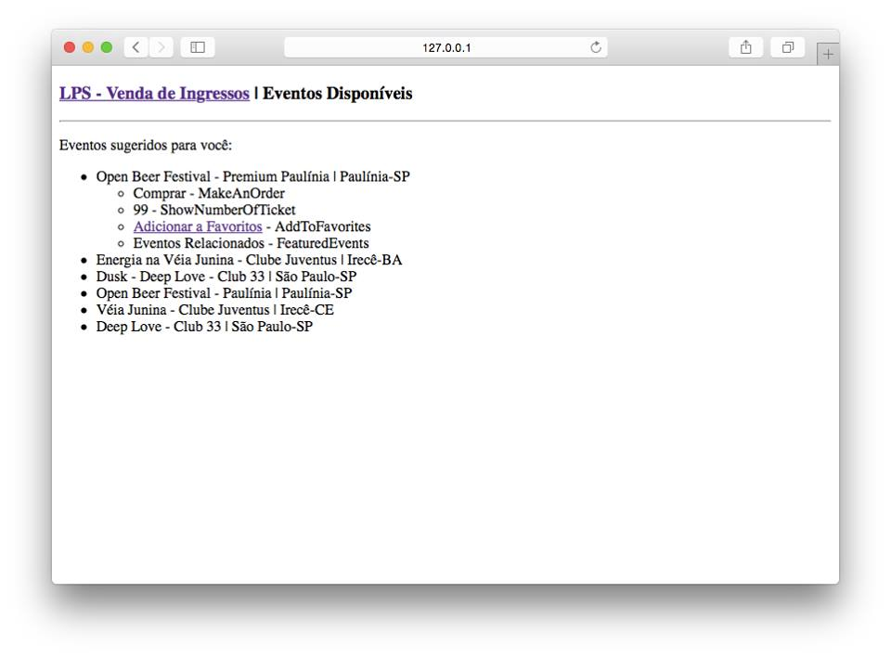
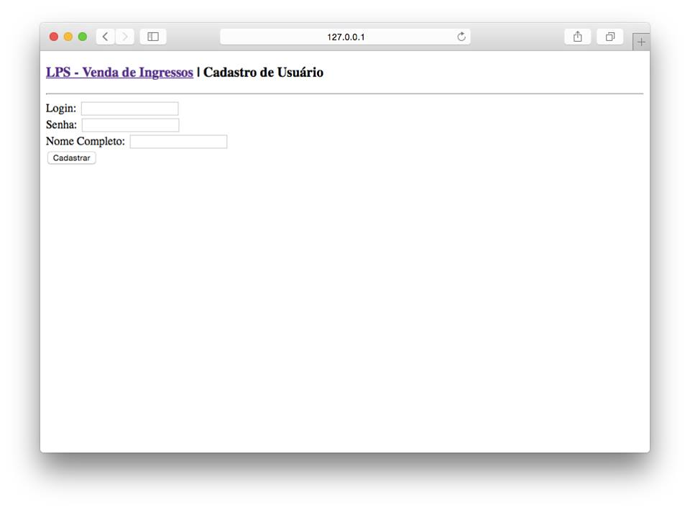
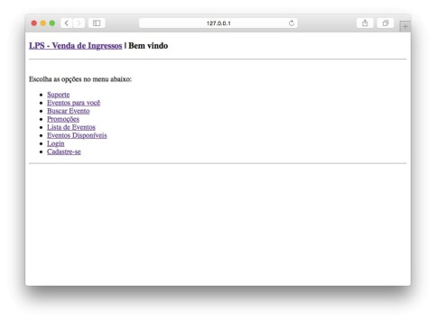
Screenshots versão 1.0

Slide 12
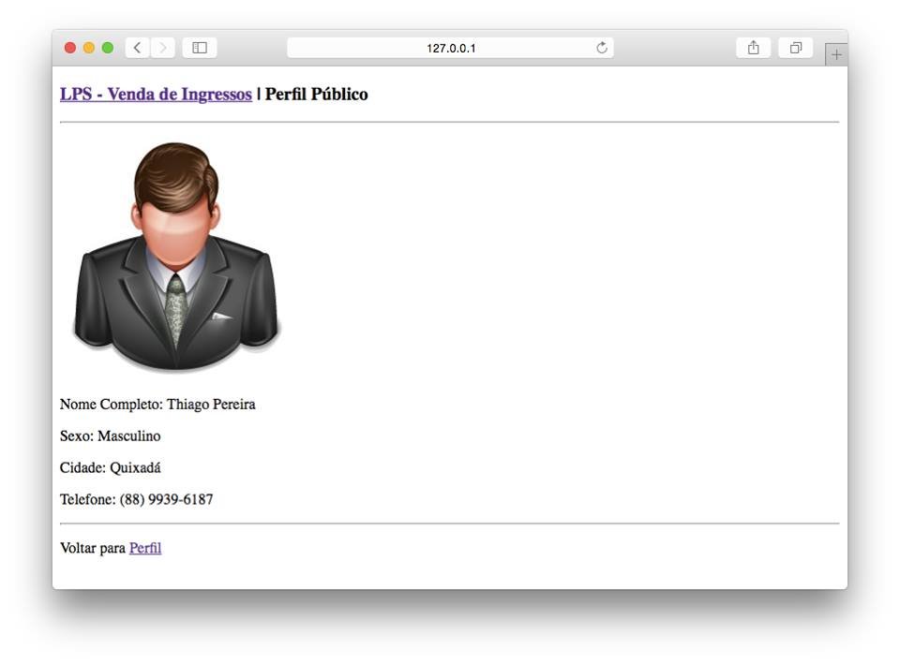
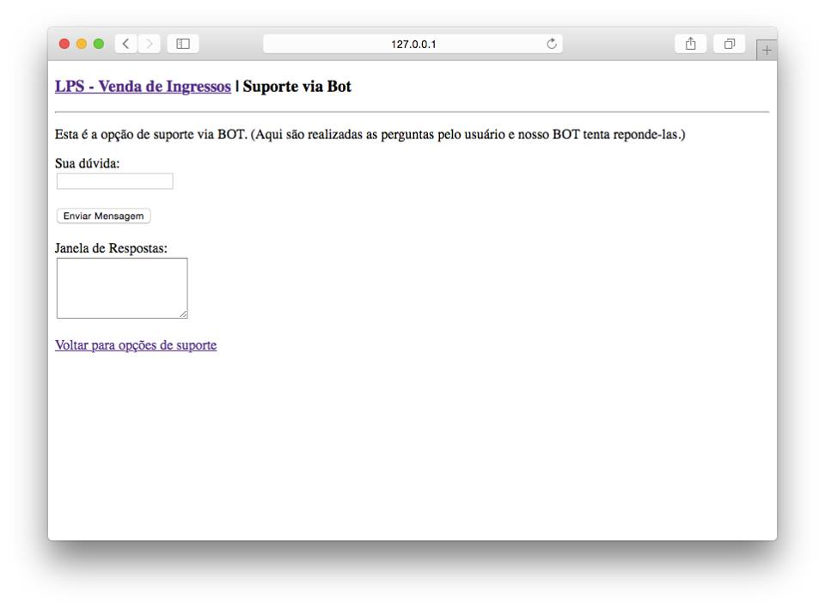
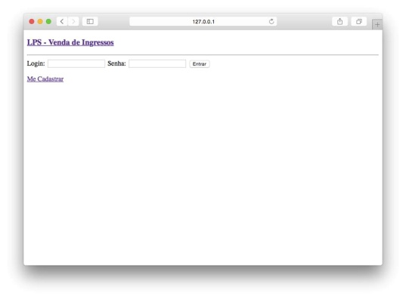
Screenshots versão 1.0

Slide 13

Perguntas

Slide 14
Obrigado!

